Slide 1
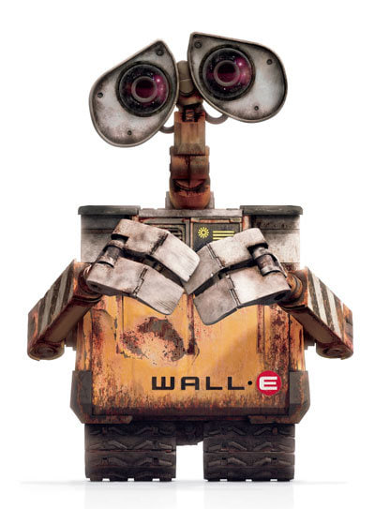
ربات تعقیب خط
تهیه و تننطیم : هادی مجدنیا

Slide 2
ربات تعقیب خط یا مسیریاب
ربات تعقیب خط که به آن مسیر یاب نیز می گویند در واقع یک ربات را نشان می‌دهد که می‌تواند دنباله یک خط پررنگ با کنتراست بالا روی پس زمینه روشن یا برعکس به طور مثال خط سیاه در پس زمینه سفید یا خط سفید در پس زمینه سیاه را دنبال کند. این ربات قادر است مسیر خاصی را شناسایی کرده و آن را پیش ببرد، البته این خطوط باید مشخص بوده و دارای عرض قابل قبولی باشند. ربات‌های مسیر یاب به صورت پیشرفته‌تری نیز تولید می‌شوند و از مدل‌های بسیار ساده و تا مدل‌های پیشرفته را به خود اختصاص داده‌اند و دارای کاربردهای بسیار زیادی در بخش خانگی، صنعتی، پزشکی و … می‌باشند. هرچند می‌توان یک ربات مسیریاب ساده ساخت که خطوط مشکی یا سفید رسم شده روی زمین را دنبال کند یا اینکه می‌توان ربات پیشرفته‌تری طراحی کرد که خطوط با رنگ‌های مختلف را شناسایی کند و فقط یک رنگ خاص را دنبال کند. بدون در نظر گرفتن اینکه قصد ساخت کدام ربات مسیریاب را داریم، تمام این ربات‌ها دارای ویژگی‌های مشترکی هستند. این ربات‌های هوشمند همگی از چرخ یا شنی و از دو موتور یا بیشتر برای سیستم حرکتی و از سنسور‌ها برای تشخیص خطوط استفاده می‌کنند. همه‌ی این ربات‌ها برای استحکام، دارای شاسی هستند و از یک برد الکترونیکی به عنوان مغز متفکر ربات استفاده می‌کنند.

Slide 3
کاربرد های ربات تعقیب خط
۱. حمل‌ونقل خودکار : ربات‌ها به شکل ماشین‌های حمل مواد طراحی شده و با ایجاد خطوط در کارخانه جات و صنایع مختلف در مسیر مشخص از این ربات‌ها انتظار دارند تا کالاها را به صورت خودکار و بدون دخالت و کنترل انسانی از قسمتی از کارخانه به قسمت دیگر منتقل کنند.
2. استفاده در بیمارستان‌ها : در کف بیمارستان و در بخش‌های مختلف بیمارستان از خطوطی با رنگ متفاوت استفاده می‌شود. این ربات ها می توانند به صورت اتوماتیک خطوط را دنبال کرده و مواد و تجهیزات و حتی بیماران را را با سرعت بیشتری به بخش مورد نظر برسانند.
3. تمیز کردن خانه : ربات‌های مسیریابی به شکل جارو برقی و یا تِی طراحی شده است که از طریق مسیر یابی خانه را تمیز می‌کنند و کاملاً قابل برنامه ریزی هستند.
4. استفاده در هتل‌ها : در هتل‌های پیشرفته از این ربات‌ها برای جابه جایی مواد و ارائه خدمات به اتاق‌های مختلف استفاده می‌شود. در این صورت به سرویس دهی به وسیله انسان‌ها نیست و کافی است مسیر تا اتاق‌ها را با خطوطی مشخص کرده و با برنامه ریزی از این ربات‌ها بخواهید تا مسیر را طی کرده و به سمت اتاق‌ها بروند.
5. استفاده در کتابخانه‌ها : نمونه‌ای دیگر از کاربردهای ربات‌های مسیر یاب در کتابخانه‌ها است. در این صورت نیازی نیست که برای جست‌وجو کتاب و کد مورد نظرتان به قفسه‌های مختلف سرک بکشید، کافی است کتاب مورد نظرتان را در سیستم وارد کرده و کد آن را به دست بیاورید. سپس کد را به ربات مسیر یاب داده و از آن بخواهید کتاب مورد نظرتان را پیدا کرده و به شما تحویل دهد.

Slide 4
خب حالا ببینیم ربات تعقیب خط چجوری کار میکنه
بعد از طراحی و ساخت این رباط که به صورت اصول مکانیکی، برنامه نویسی و الکترونیک انجام می‌شود، برای حرکت این ربات به یک زمینه روشن به رنگ سفید و یک خط مشکی نیاز داریمکه البته خط مشکی حداقل باید 2 سانتی متر باشد. این ربات‌ها از دو طریق نور و مادون قرمز کار می‌کنند. وقتی به جسم روشنی نور بتابانیم مقدار زیادی نور از آن عبور کرده و مقداری کمی از آن نور جذب می‌شود در مقابل با تابش نور به جسم تیره، بر عکس این موضوع اتفاق می افتد در نتیجه مقداری زیادی نور جذب شده و تنها مقدار کمی از آن عبور داده می‌شود. بنابراین این روش می‌تواند رنگ تیره را از روشن تشخیص دهد. وقتی ربات در حال حرکت روی زمینه سفید با خط‌های سیاه است می‌تواند یک منبع نور را به آن بتاباند و توسط سنسورهایی که در ربات تعبیه شده مقدار بازگشت نور را اندازه بگیرد و داده‌ها را به میکروکنترلر ارسال می کند و میکروکنترلر این داده‌ها را پردازش کرده و دستورات لازم را به موتورهای ربات ارسال می‌کند. در این صورت ربات می تواند خط مشکی را دنبال کند و از تمام پیچ و خم‌های که در مسیر رو به جلو تعبیه شده عبور کرده و به مقصد برسد.

Slide 5
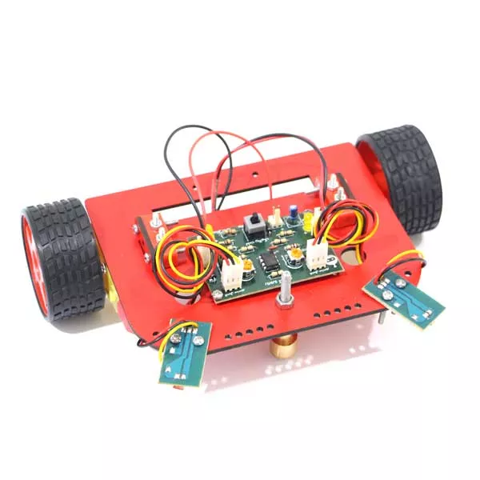
اجزا یک ربات مسیر یاب
برد آردوینو یونو
دو عدد موتور گیربکس دار تک شفت
شاسی
دو عدد چرخ
L293Dدرایور موتور
سیم جامپر
باتری 12 ولت و جا باتری آن یا آداپتور 12 ولتی با جریان یک آمپر
دو عدد سنسور مادون قرمز
هرزگرد

Slide 6
سورس کد ربات تعقیب خط در این پروژه
#include <AFMotor.h>
#define left A0
#define right A1
AF_DCMotor motor1(1);
AF_DCMotor motor2(2);
int leftState;
int rightState;
int y;
void setup() {
pinMode(left, INPUT);
pinMode(right, INPUT);
Serial.begin(9600);
}
int sensor_Read(){
int x;
leftState = digitalRead(left);
rightState = digitalRead(right);
if (leftState == 0 && rightState == 0){
x = 1;
}
else if (leftState == 0 && rightState == 1){
x = 2;
}
else if (leftState == 1 && rightState == 0){
x = 3;
}
else if (leftState == 1 && rightState == 1){
x = 4;
}
return x;
}

Slide 7
ادامه سورس کد
void loop() {
y = sensor_Read();
Serial.println (y);
switch(y){
case 1 :
motor1.run(FORWARD);
motor1.setSpeed(50);
motor2.run(FORWARD);
motor2.setSpeed(50);
break;
case 2 :
motor1.run(FORWARD);
motor1.setSpeed(60);
motor2.run(BACKWARD);
motor2.setSpeed(40);
break;
case 3 :
motor1.run(BACKWARD);
motor1.setSpeed(40);
motor2.run(FORWARD);
motor2.setSpeed(60);
break;
case 4 :
motor1.run(RELEASE);
motor1.setSpeed(0);
motor2.run(RELEASE);
motor2.setSpeed(0);
break;
}
}

Slide 8
توضیح مختصری از سورس کد ربات
در کد این ربات به منظور تسریع سرعت ربات و کم کردن حجم کد از فاکتور هایی استفاده شده است که شامل کتابخانه AFMotor و
تابع هایی که خارج ازvoid loop هستند. کتابخانه مذکور برای کنترل موتورهای DC است که با استفاده از سنسورهای دیجیتال و دیتای
گرفته شده از آن انجام می شود. سپس دو پین آنالوگA0 وA1 به نام‌های left و right و دو شیء از نوع AFMotor به نام‌های motor1 وmotor2 ایجاد می‌شود که به ترتیب به موتورهای ۱ و ۲ متصل هستند. تابع sensor_Read() وضعیت پین‌های سنسور را می‌خواند و
بر اساس ترکیب وضعیت‌ها عددx را برمی‌گرداند
- اگر هر دو سنسور خاموش باشند (0,0)، مقدار ۱ برمی‌گرداند.
- اگر سنسور چپ خاموش و سنسور راست روشن باشد (0,1)، مقدار 2 برمی‌گرداند.
- اگر سنسور چپ روشن و سنسور راست خاموش باشد (1,0)، مقدار 3 برمی‌گرداند.
- اگر هر دو سنسور روشن باشند (1,1)، مقدار 4 برمی‌گرداند.

Slide 9
ادامه توضیح مختصری از سورس کد ربات
در تابع void loop ابتدا وضعیت سنسورها خوانده می‌شود و سپس با استفاده از مقدار دریافت شده از تابع sensor_Read()
موتور‌ها کنترل می‌شوند:
- مقدار 1 : هر دو موتور به جلو با سرعت 50 حرکت می‌کنند.
- مقدار 2 : موتور اول به جلو با سرعت 60 و موتور دوم به عقب با سرعت 40 حرکت می‌کند.
- مقدار 3 : موتور اول به عقب با سرعت 40 و موتور دوم به جلو با سرعت 60 حرکت می‌کند.
- مقدار 4 : هر دو موتور متوقف می‌شوند.
به طور کلی این کد برای کنترل حرکت یک ربات یا وسیله‌ای مشابه بر اساس ورودی‌های سنسور طراحی شده است.

Slide 10
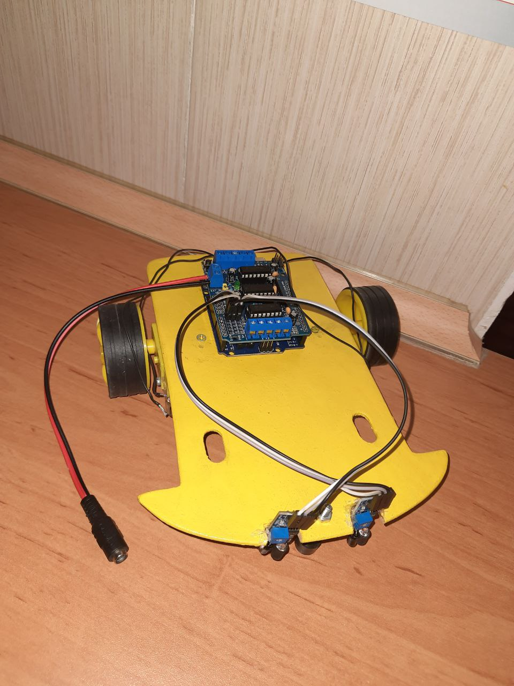
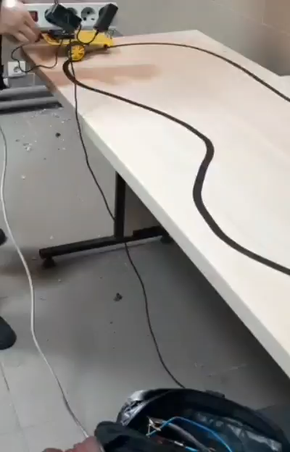
نمونه ربات کار شده برای این پروژه

